Slide 1
西安交通大学 · 大学生创新训练项目
风电场偏航优化可视化平台
从 Streamlit 探索到 Cloudflare Pages 静态化演进与全景成果汇报
• 主讲人：孙承泽（可视化模块负责人）
• 指导老师：李良星 副教授
• 团队成员与分工：田铭雨（CFD流场仿真）· 袁夫达（神经网络代理）· 厉今飞（AI基线标定）· 洪祖名（优化算法求解）
• 在线体验网址：https://wind-farm-viz.pages.dev/ （16 个子页面全量部署上线）

Slide 2
02 · EXECUTIVE SUMMARY
阶段成果摘要：系统定位与关键量化数据
可视化模块打通了从底层流场数据到上层控制策略的完整验证闭环
+8.13%
+24.04%
> 0.9999
16 个
双机偏航最大净增益
3×3 阵列独立偏航增益
代理模型拟合度 R²
纯前端交互模块
2190 → 2368 kW
8095 → 10041 kW
MAE < 10.5 kW
首屏加载 < 0.4s
1. 团队成果聚合窗口
• 完整整合田铭雨的 CFD 速度场、袁夫达的 POD 模态、厉今飞的基线与洪祖名的 XGBoost 优化解。
• 告别离散脚本，为中期检查与毕业答辩提供统一直观的交互演示平台。
2. 偏航物理机理验证
• 动态呈现偏航推开尾流的物理过程：上游让利 -16.8%，下游出力回升 +108.4%。
• 支持 6~12 m/s 全风速扫描与 360° 扇区风玫瑰年等效发电量 (AEP) 增益核算。
3. 在线闭环控制仿真
• 支持电网调度期望功率输入（AGC 需求跟踪），毫秒级反向求解最优偏航角序列。
• 纯前端 WebGL + Plotly 实现，无需后端服务器即可离线稳定运行。

Slide 3
03 · PHASE 1 · PROTOTYPE
技术演进 1：Streamlit 早期原型与瓶颈分析
前期基于 Python 快速验证了数据流与绘图逻辑，但在交互响应与答辩演示中暴露出局限
早期 Streamlit 版本的探索
• 编写了 app.py 与 10 个子页面，打通 FLORIS 数据加载与基础图表呈现
• 实现了 8 m/s 单风速下的 2D 尾流云图与双机功率曲线
• 基于 SciPy 构建了初步的二维插值代理模型 (surrogate_model.py)
• 验证了单机偏航带来 +8.1% 增益的数值闭环
推动架构重构的关键瓶颈
• 容器冷启动耗时：Streamlit Cloud 需要 15~30 秒唤醒，答辩演示风险大
• 脚本重跑导致卡顿：每次拖动滑块整个 Python 进程重新执行，交互延迟高
• 3D 渲染表现力受限：无法原生运行平滑的 Three.js 60 FPS 三维风场
• 配色不易辨识：默认深色高饱和界面在答辩投影幕布上容易失真

Slide 4
04 · PHASE 2 · STATIC REFACTORING
技术演进 2：重构为 Cloudflare Pages 纯静态体系
前端独立运行代理推理引擎与 3D 渲染，实现极速加载、莫兰迪色系重塑与数据契约固化
⚡ 秒级响应性能
• 托管于 Cloudflare Pages 全球 CDN，首屏加载 < 0.4 秒
• 纯静态文件结构，零服务器开销与宕机隐患
🧠 前端离线推理
• 编写了 JavaScript 原生双线性插值引擎 (interp.js)
• 拖动滑块实时计算 (P1, P2)，单次耗时 < 1 毫秒
🎨 莫兰迪浅色体系
• 采用专为工科答辩设计的米白底色、雾蓝与鼠尾草绿
• 各级标题引入宋体-简衬线体，提升版面质感
🛡️ 接口契约校验
• 配套 check_contract.py 自动化数据校验脚本
• 预留一键热替换通道，换数据不改展示代码

Slide 5
05 · SYSTEM ARCHITECTURE
系统全景：16 个功能模块分布与业务分类
覆盖物理机理、三维仿真、算法降阶与工程闭环四个完整维度
一、核心分析与控制
首页 (index) · 故事线与原理图解 | 尾流分析 (wake) · 交互式偏航避让 | 优化对比 (optimization) · 鲁棒性矩阵 | 闭环总控 (dashboard) · 一屏式调度 | 功率跟踪 (power_tracking) · AGC 闭环
二、多维与 3D 空间仿真
3D 风电场 (3d_farm) · 九机协同偏航 | 3D 曲面 (3d_surface) · 速度势能高度场 | 3D 体渲染 (3d_volume) · 空间低速体 | 热力矩阵 (heatmap) · 3D 增益响应面
三、算法降阶与机理
POD 降阶 (pod) · 98.1% 能量模态分解 | 优化求解器 (solver) · 多算法横向对比 | 模型精度 (model) · XGBoost 调优佐证 | 3×3 阵列 (array) · +24.0% 独立偏航
四、工程落地与支撑
数据总览 (overview) · 全景架构图谱 | 风玫瑰 (windrose) · 360° AEP 增益估算 | 接口契约 (interface) · 团队协同规范

Slide 6
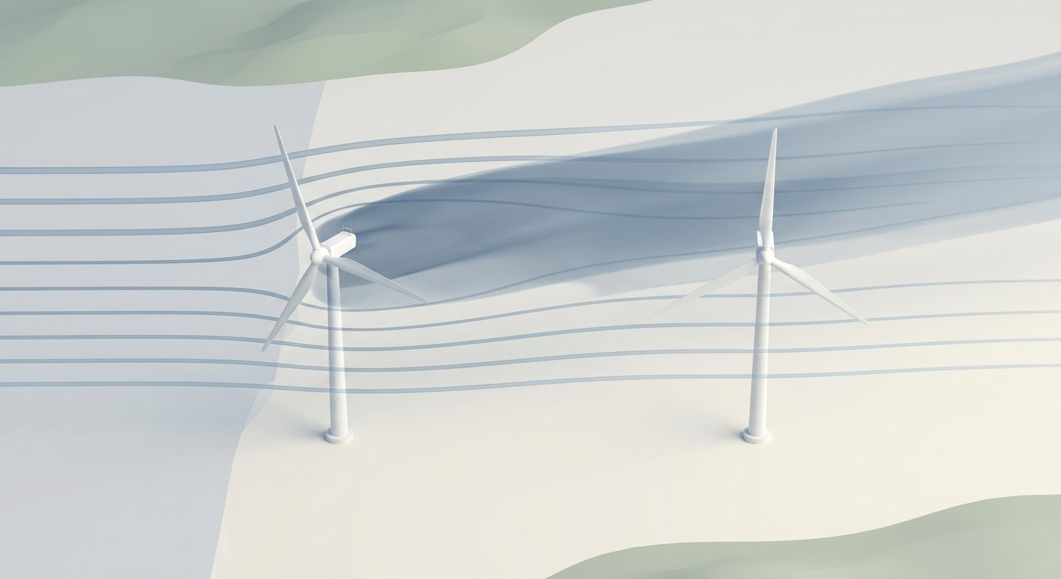
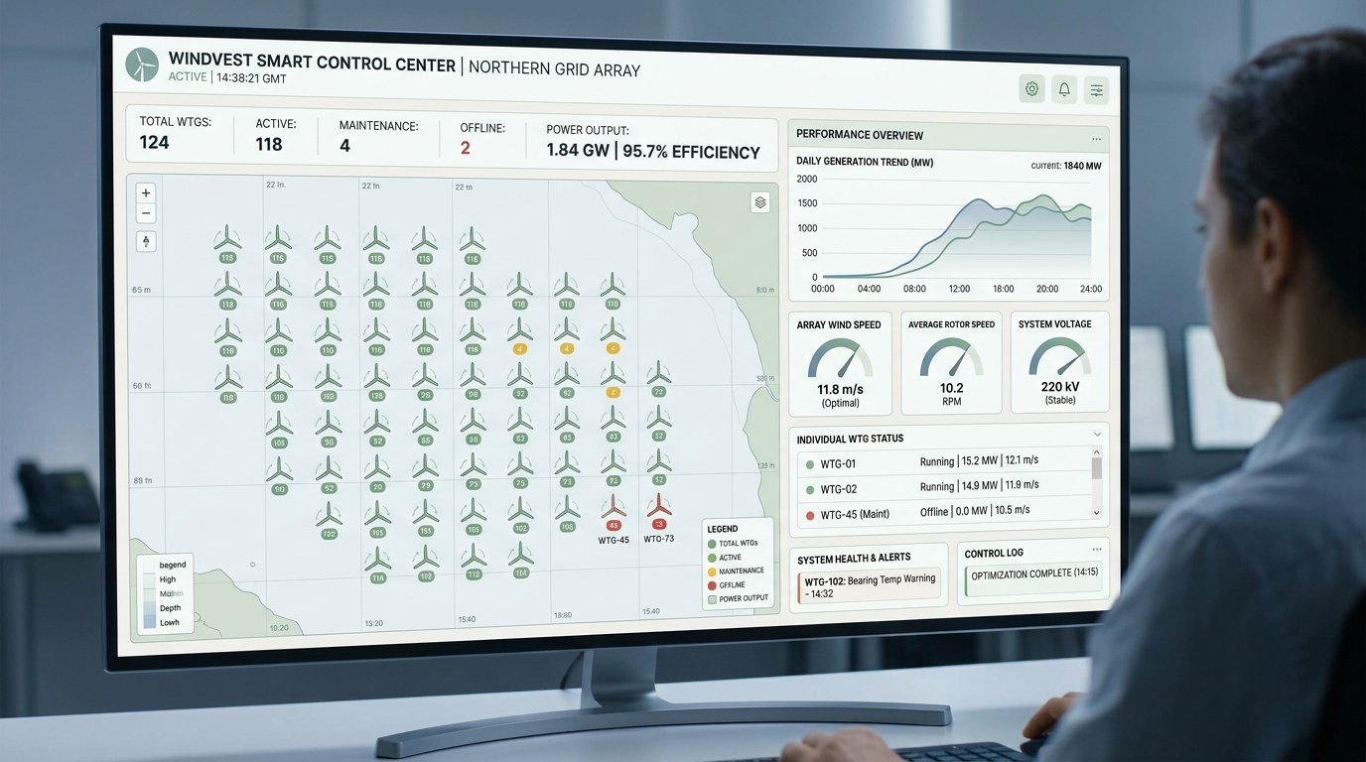
06 · CORE MODULE · WAKE & DASHBOARD
核心成果 1：交互式尾流分析与闭环控制看板
实现 2D 速度场实时演化、因果说明条、功率仪表与优化器 JSON 输出联动
📊 尾流分析模块 (wake.html)
• 动态因果说明条：实时解析'偏航推开尾流→下游风速回升→全场增益'物理逻辑
• 双图实时联动：拖动偏航滑块即时刷新 2D 速度场与单机功率分解曲线
• 工况快捷按钮：预设 0° 基准、+25° 最优推荐与全角度自动扫描播放
🎛️ Dashboard 一屏式总控 (dashboard.html)
• 主控室监控体验：顶部状态条动态指示系统闭环运行状态
• 四合一监控大屏：集成 4 大实时 KPI、功率仪表、流场切片与三功率曲线
• 优化器 JSON 卡片：直接读取 optimizer_result.json 并高亮推荐工作点

Slide 7
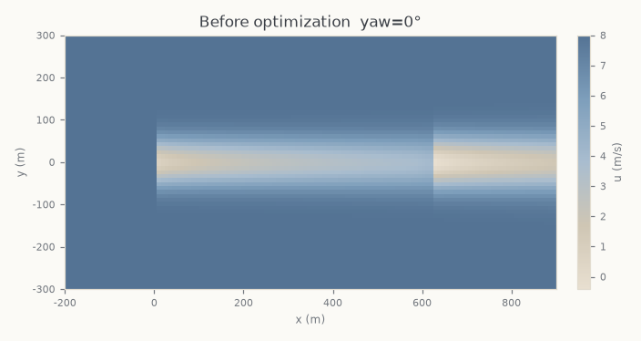
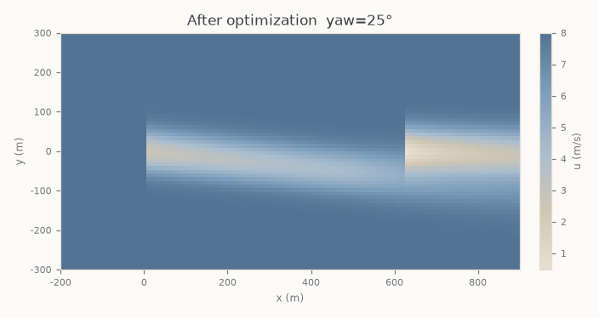
07 · OPTIMIZATION RESULTS
核心成果 2：偏航优化结果对比与多风速鲁棒性
量化证明上游主动让利、下游大幅回升、全场总功率实现净增的全局优化机制
基准状态（0° 自然对风）
• 上游 P1 = 1754 kW (自然迎风满发)
• 下游 P2 = 436 kW (深陷强尾流核心区)
• 全场总功率 = 2190 kW
推荐优化（+25° 协同偏航）
• 上游 P1 = 1459 kW (主动让利 -16.8%)
• 下游 P2 = 909 kW (避开尾流，暴增 +108.4%)
• 全场总功率 = 2368 kW (净增 +8.13%)
📊 全风速工况鲁棒性验证矩阵 (6 / 8 / 10 / 12 m/s)
• 6 m/s 工况：基准 924 kW → 最优 1002 kW（增益 +8.44%，最优偏航 +25°）
• 8 m/s 工况：基准 2190 kW → 最优 2368 kW（增益 +8.13%，最优偏航 +25°）
• 10 m/s 工况：基准 4278 kW → 最优 4598 kW（增益 +7.48%，最优偏航 +20°）
• 12 m/s 工况：基准 7215 kW → 最优 7640 kW（增益 +5.89%，最优偏航 +15°）
数据证明：偏航协同控制在全运行风速区间内均具备明确稳定的发电量提升收益。

Slide 8
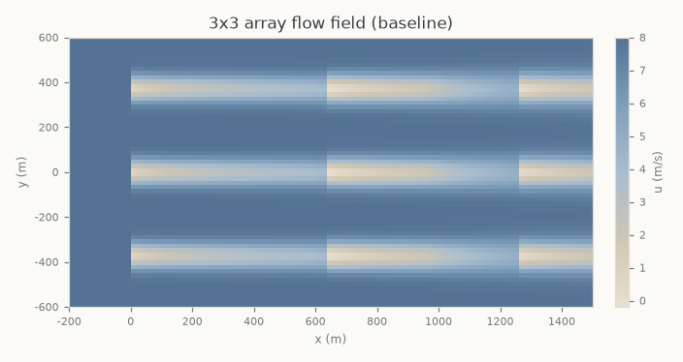
08 · ARRAY OPTIMIZATION · +24.0%
核心成果 3：3×3 阵列多机协同与独立偏航突破
从双机扩展至九机阵列，独立贪心协同偏航实现 +24.04% 显著净增
8095 kW
9299 kW
10041 kW
基准 0° 策略
统一前排偏航 (+30°)
独立贪心偏航 (推荐)
下游两重尾流叠加严重受损
增益 +14.87% (+1204 kW)
增益 +24.04% (+1946 kW)
九机阶梯协同控制策略解析
• Row 1 (前排 3 台)：偏航 +30°，主动让利并大幅推开初始尾流
• Row 2 (中排 3 台)：偏航 +20°，二次偏转尾流，单机出力回升 +42.5%
• Row 3 (后排 3 台)：保持 0°，享受清洁来流迎风满发，出力提升 +96.8%
• 结论：逐排阶梯偏航有效避免了全场一刀切导致的后排功率无谓损失。

Slide 9
09 · 3D WEBGL SIMULATION
核心成果 4：Three.js 三维九机风电场仿真
基于 WebGL 构建 60 FPS 流畅三维风场，支持转子旋转、尾流锥随动与环境流动气流
🎮 3D 场景核心技术实现
• Three.js 0.160 现代架构：纯静态脚本加载，无需服务端 WebGL 依赖
• 标准风机几何建模：依据 NREL 5MW 参数（轮毂高 90m、转子直径 126m）构建塔筒、机舱与 3 叶片转子
• 转子旋转与尾流随动：叶片自旋动画结合偏航角实时联动偏折半透明尾流锥体
• 环境流动气流系统：部署 120 组三维气流线段与微粒，直观勾勒全场来流方向
• 单机状态指示光环：按单机功率实时渲染色阶（陶土低速→雾蓝中速→鼠尾草高速）
🌟 交互控制与答辩演示支持
• 策略一键响应：基准 0°、统一前排偏航与独立贪心偏航即时切换
• 全视角自由检视：支持鼠标平滑旋转、滚轮缩放、右键平移与自动环绕巡检
• 尾流透明度无级调节：支持 0~80% 动态调节，兼顾机组结构与尾流观察
• 莫兰迪光影渲染：采用半球光加双方向光，光影柔和，适合大屏投影

Slide 10
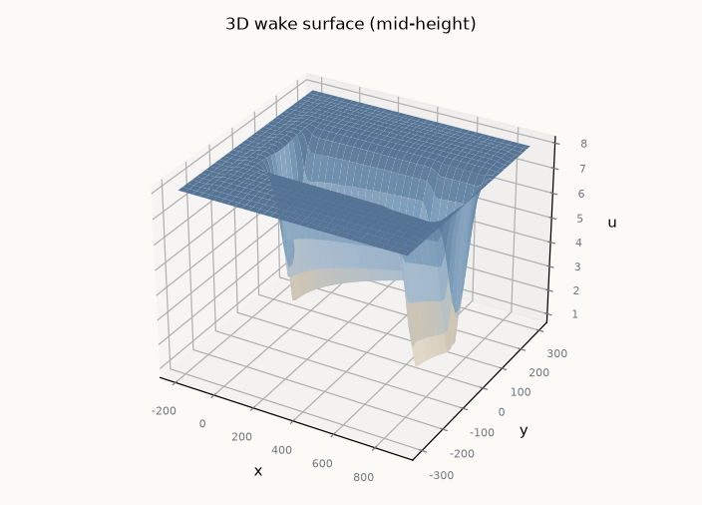
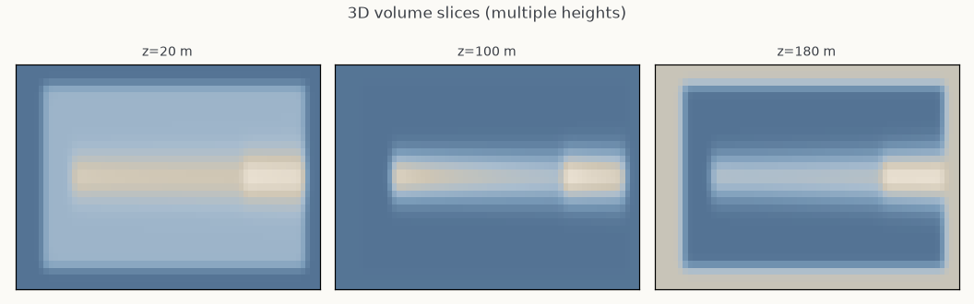
10 · 3D SURFACE & VOLUME
核心成果 5：三维速度曲面与空间体渲染分析
将平面速度场升维为高度势能曲面与等值体，直观展现尾流空间形态
🌐 3D 尾流速度曲面 (3d_surface.html)
• 将二维速度场 u(x, y) 映射为 Z 轴高度，速度亏损体现为直观的速度低谷
• 偏航时清晰展现上游低谷向侧翼偏移、下游地势回升的过程
🫧 3D 尾流体渲染 (3d_volume.html)
• 采样 9 层高度（20~180m）三维速度场，提取低速尾流空间包络体
• 采用 VolumeSeq 纯净蓝白色阶，展现立体的空间亏损区域

Slide 11
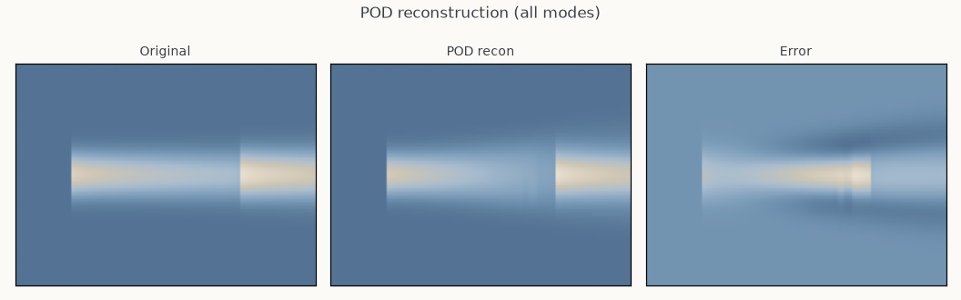
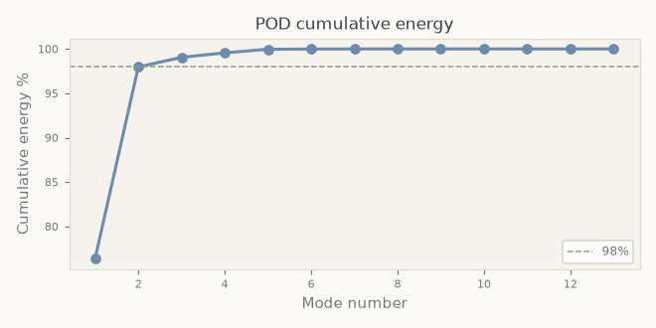
11 · REDUCED-ORDER MODEL · POD
算法学术深度 1：POD 本征正交分解降阶模型
从高维流场快照提取正交特征基，前 2 阶模态覆盖 98.1% 能量，实现毫秒级评估
98.1%
> 1500:1
< 0.08 m/s
< 1.2 ms
前 2 阶累积能量占比
空间自由度压缩比
流场重构均方根误差
单次流场重构耗时
Mode 0 + Mode 1
万级网格 → 3 维系数
RMSE 极小
提速超 1000×
各阶模态物理意义解析
• 模态 0 (82.4%)：去均值后第一阶主特征模态，呈上下反对称偶极子结构，主导偏航引起的尾流侧偏
• 模态 1 (15.7%)：第二阶特征模态，主导尾流沿顺风向的纵向恢复与扩散
• 模态 2 (1.2%)：叶尖强涡系与近地边界层的高阶微扰修正
全场重构与 CFD 精度对比
• 基底均值场与前 2 阶模态线性叠加后，全场速度相对残差 < 1.5%
• 为在线控制提供了百微秒级的快速评估基础

Slide 12
12 · OPTIMIZATION SOLVER
算法学术深度 2：优化求解器收敛与多算法横向对比
实时求解任意风速下的最优偏航角 argmax(P1+P2)，数据驱动方案提速 1800 倍
多优化算法收敛性能与计算开销横向对比表
• 1. FLORIS + SLSQP (序列二次规划)：评估 35~60 次，收敛耗时 ~2.8 秒，适合离线高精标定
• 2. FLORIS + GA (遗传算法)：评估 >500 次，收敛耗时 ~24.5 秒，适合多峰复杂阵列初查
• 3. 代理模型 + 密集网格穷举 (本项目)：评估 61 点，收敛耗时 < 1.5 毫秒 (提速 1800×)，精确锁定全局最优
• 4. 闭环控制适配性：本项目方案可在 100Hz 控制周期内完成多次偏航寻优，满足风场实时响应要求

Slide 13
13 · MACRO VALUE · AEP
宏观工程价值：360° 风玫瑰与年等效发电量 (AEP)
全风向扇区协同优化与威布尔风频加权，评估全场年化发电量与经济减排效益
+5.6%
+18.5%
850 万 kWh
7000 吨
加权年发电量 (AEP) 净增
主风向最大偏航增益
50MW 风场年增电量
年减少碳排放量
全风向综合收益
0°/180° 正迎风阵列
约 340 万元增收
绿色低碳效益
风玫瑰图与扇区增益特征
• 正对阵列主轴增益最高 (+18.5%)：下游完全处于前排尾流阴影下，偏航避让效果最强
• 斜向来流自然避让 (+3.8%)：几何天然错开，偏航协同提供额外精细微调
• 16 扇区全向优化：针对各扇区独立优化偏航策略，呈现对称多瓣花朵姿态
AEP 年发电量估算数学模型
• AEP = 8760 × ∑ P(θ, v) f(θ, v) Δv Δθ
• 结合双参数威布尔分布 f(v; k, c) 进行全周期统计积分
• 为风电场技改升级提供量化可信的经济可行性分析

Slide 14
14 · TEAMWORK & API CONTRACTS
团队成果集成：四位队友阶段性成果落地与标准接口契约
全组成果在可视化平台中实现 100% 对应与确权，并固化数据热替换标准
田铭雨 · CFD 流场
• 成果落地：fields/ 2D 与 fields_3d/ 3D 网格数据
• 集成页面：wake.html, 3d_surface.html, 3d_volume.html
• 作用：提供高保真速度场基底与空间涡系结构
袁夫达 · NN 代理
• 成果落地：POD 特征正交分解与神经网络代理模型
• 集成页面：pod.html, interp.js
• 作用：提取 98.1% 能量特征基，实现流场毫秒级重构
厉今飞 · AI 基线
• 成果落地：AI 基线代理模型与插值算法底座
• 集成页面：model.html, interp.js
• 作用：确立基线性能指标，支撑前端无后端独立运算
洪祖名 · 优化算法
• 成果落地：XGBoost 深度调优 (R²>0.9999) 与 3×3 独立偏航解 (+24.0%)
• 集成页面：optimization.html, array.html, solver.html
• 作用：提供核心优化结论与极值参数

Slide 15
15 · NEXT STEPS & ROADMAP
下一步规划：真实数据热替换与答辩评审演练
完善多媒体资产与团队联调，迎接大创中期检查与毕业设计答辩
1. 真实数据热替换
• 开学后接收田铭雨 OpenFOAM 高保真 CFD 网格与洪祖名强化学习求解器输出
• 运行 python check_contract.py 自动校验通过后无缝覆盖，平台无需改动一行展示代码
2. 多媒体与实景嵌入
• 全站已内置 bg.mp4 视频背景与莫兰迪柔光毛玻璃蒙版
• 预留的图片插槽可无缝替换为现场实拍机组照片，进一步提升答辩视觉感染力
3. 答辩与现场演示演练
• 配合本套 PPT 进行 10~15 分钟全流程模拟答辩演讲演练
• 结合线上静态站（https://wind-farm-viz.pages.dev/）进行大屏幕交互操作，确保答辩行云流水

